Slide 1
融资租赁业务介绍及其操作流程
仲利国际租赁有限公司
Notes:
租赁视界推荐学习

Slide 2
目录
1、融资租赁有限公司简介
2、融资租赁的定义
3、融资租赁业务流程
4、风险分析
5、保险
6、问题解答
7、代理商准入流程

Slide 3
公司名称: 仲利国际租赁有限公司
注册地址: 上海市
成立日期: 2005年6月
注册资本: 250,000万元
董 事 长：陈凤龙
总 经 理: 陈坤明 公司类型：股份制公司
经营范围: 融资租赁 等
1 仲利国际租赁有限公司

Slide 4
2-1 融资租赁 定义
融资租赁
——指出租人根据承租人对出卖人和租赁物的选择，出资向出卖人购买租赁物，提供给承租人使用，收取租金的业务
表现形式：
《融资租赁合同》——出租人、承租人
《租赁物买卖合同》—出租人、出卖人、承租人
租赁期限内：
出租人拥有租赁物的所有权，
承租人拥有租赁物的使用权。
租赁期届满：
承租人履行完成全部义务，优先选择留购权，
否则，租赁物所有权归出租人所有。

Slide 5
2-2 租赁物的物权保障
《合同法》第十四章
第242条:出租人享有租赁物的所有权。承租人破产的，租赁物不属于破产财产；
第246条:承租人占有租赁物期间，租赁物造成第三者的人身伤害或者财产损害的，出租人不承担责任。
第248条:承租人应当按照约定支付租金。承租人经催告后在合理期限内仍不支付租金的，出租人可以要求支付全部租金；也可以解除合同，收回租赁物，同时追索租金债权。

Slide 6
2-3 租赁物所有权的特殊性
特殊性——
所有权和使用权 分离
风 险——
承租人将租赁物转让给善意第三人
承租人任意设置担保

Slide 7
2-4 租赁物所有权保全方案
(1)在租赁合同及相关合同中对所有权做出
“明确约定”
(2)在租赁物上作所有权标记
(3)对于上牌车辆，办理“车辆抵押登记手续”
对抗因车辆登记在承租人名下所带来风险。
给善意第三方带来“不便”

Slide 8
2-5 租赁物留购
留购——租赁期限届满后，通过留购合同实现租赁物所有权的转移，承租人向SFLC支付留购价款后，SFLC出具销售发票，承租人取得租赁物的所有权。
《融资租赁合同》规定留购价款按租赁物购买价款的万分之五(四舍五入，圆整到百元位，不足百元者按壹百元)计收，采用预收的方式收取。
租赁物留购与一般买卖的不同：
价格——名义货价
目的——界定租赁物的归属

Slide 9
2-6 融资租赁与传统租赁比较
 | 融资租赁 | 经营租赁
租金计算方法 | 占用融资成本的时间 | 租赁物使用时间
风险和责任 | 物权和债权分离 | 物权和债权分离
租赁的目的 | 承租人获得租赁物 | 承租人短期使用租赁物
物件的选择 | 承租人(客户)自由选择 | 出租人购买，承租人选择使用
库存 | 无 | 有
租赁合同期限 | 中长期(1年以上) | 一般多是短期使用
标的物管理责任 | 承租人(客户) | 出租人
保险 | 承租人按约定购买 | 出租人购买
保险受益人 | 出租人 | 出租人
中途解约 | 不可以 | 可以
合同期满的处理 | 承租人(客户)留购 | 归还出租人
留购价格 | 一般是象征意义的价格 | 市场公允价格

Slide 10
2-7 融资租赁与银行按揭比较
 | 融资租赁 | 银行按揭
标的物选型 | 承租人 | 客户
采购人 | 出租人 | 客户
债权 | 出租人 | 贷款银行
物权 | 出租人 | 客户
保险受益人 | 出租人 | 客户
担保 | 代理商承诺回购 | 标的物抵押给银行
保全 | 不参与承租人的破产 | 参与客户的破产清算
标的物处置权 | 出租人 | 贷款银行
留置权 | 租金付清后承租人优先留购 | 偿清贷款后解除抵押

Slide 11
2-8 融资租赁与银行按揭比较
从承租人的角度，其实质性的区别是：
银行按揭的资产属于借款人
融资租赁的资产(租赁物)则属于出租人
银行按揭与融资租赁的相似之处：
●借款人和承租人在清偿完毕后都可以保留资产；
●在贷款期限内和租赁期限内，都需要偿还利息和资本；
●借款人和承租人均承担资产的管理职能，包括但不限于维修保养的义务；
●中途不得解约，除非出租人或贷款人收回了规定的所有债权，否则合同不得终止

Slide 12
3-1 业务框架

Slide 13
3-2 业务流程
(1)立项申请(DB)
(2)立项审批(SFLC)
(3)签约
  验证卡号
  收取资料
(4)商务运作
  确认首期付款
  资料归档
(5)起租
(6)租金收取

Slide 14
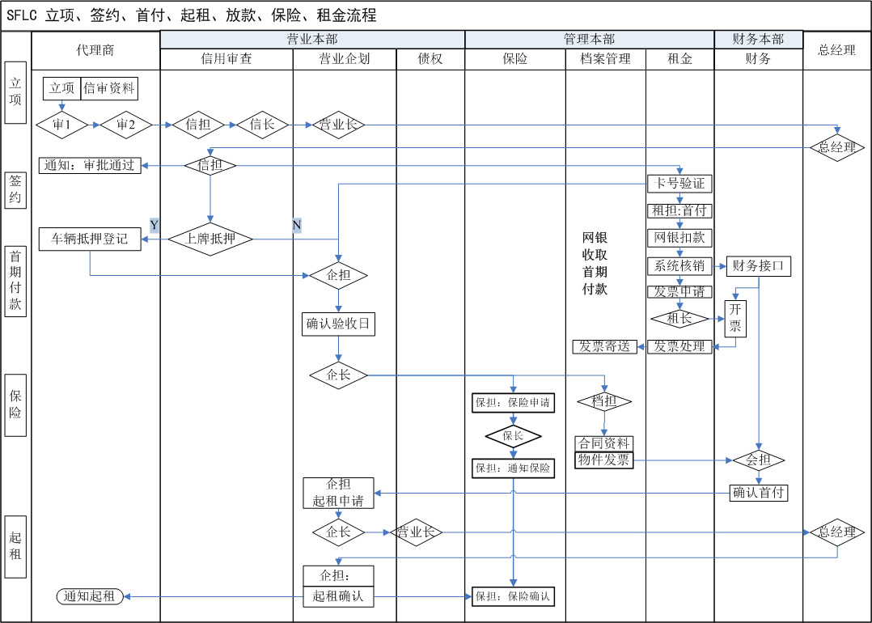
3-2 业务流程

Slide 15
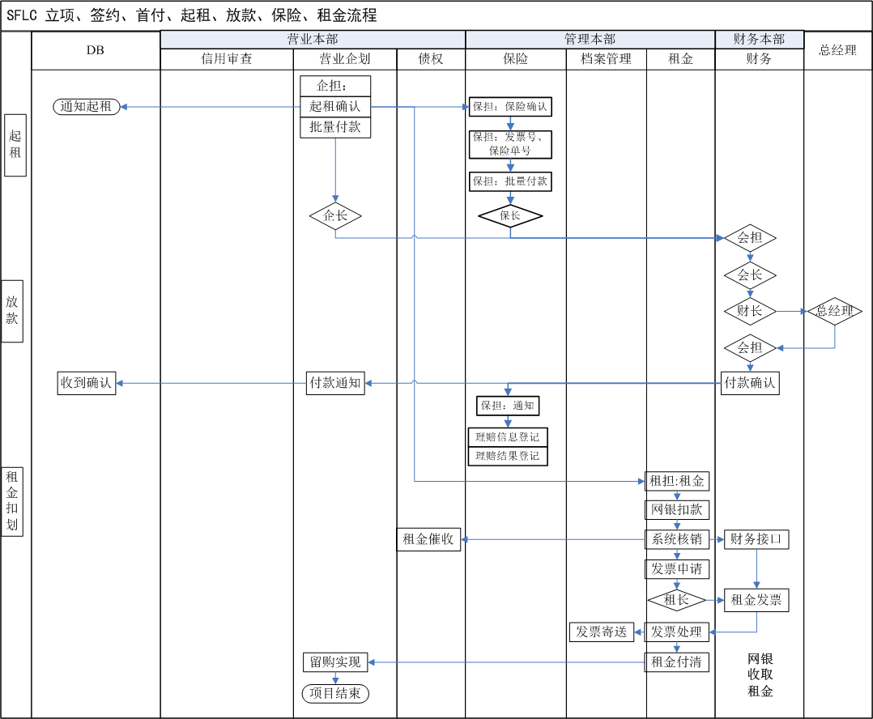
3-2 业务流程

Slide 16
3-3 资料明细
申请人资料 |  | 融租相关合同
□1、身份证(两面)复印件 |  | □1、融资租赁合同(承租人、代理商)
□2、户口本(全本)复印件 |  | □2、租赁物买卖合同(承租人、代理商)
□3、收入证明 |  | □3、租赁物验收单(承租人)
□4、结婚证/离婚证/单身证明 |  | □4、扣款授权书(承租人)
□5、房产资料(全本)复印件 |  | □5、起租说明书(承租人)
□6、首付款收据（代理商首付款非网银） |  | □6、留购合同(承租人)
□7、与开展融资租赁项目有关的材料 |  | □7、回购承诺函（代理商）
(工程、承包、再租赁合同等) |  | □8、融资租赁申请书(承租人)
□8、个人或家庭资产状况说明 |  | □9、配偶承诺书(承租人配偶)
□9、机械设备发票复印件 |  | □10、保险委托书（代理商）
□10、其他资产资料复印件 |  | □11、发票（代理商）
(存折、存单、债券、股票等) |  | □12、合格证
 |  | □13、免除公证通知书(代理商)
申请人配偶资料 |  | □14、委托支付确认书(承租人、代理商)
□1、身份证(两面)复印件 |  | □15、验收承诺(承租人)
□2、户口本(全本)复印件 |  | □16、保证书(承租人、担保人)
□3、房产资料(全本)复印件
□4、个人或家庭资产状况说明 |  | 资信调查表
 |  | □1、业务审批表
担保人资料 |  | □2、资信评估表
□1、身份证(两面)复印件 |  | □3、客户档案
□2、户口本(全本)复印件 |  | □4、项目档案
□3、结婚证/离婚证/单身证明
□4、收入证明
□5、房产资料(全本)复印件
□6、个人或家庭资产状况说明
□7、机械设备发票复印件

Slide 17
申请人资料 |  | 融租相关合同
□1、身份证(两面)复印件 |  | □1、融资租赁合同(承租人、代理商)
□2、户口本(全本)复印件 |  | □2、租赁物买卖合同(承租人、代理商)
□3、收入证明 |  | □3、租赁物验收单(承租人)
□4、结婚证/离婚证/单身证明 |  | □4、扣款授权书(承租人)
□5、房产资料(全本)复印件 |  | □5、起租说明书(承租人)
□6、首付款收据（代理商首付款非网银） |  | □6、留购合同(承租人)
□7、与开展融资租赁项目有关的材料 |  | □7、回购承诺函（代理商）
(工程、承包、再租赁合同等) |  | □8、融资租赁申请书(承租人)
□8、个人或家庭资产状况说明 |  | □9、配偶承诺书(承租人配偶)
□9、机械设备发票复印件 |  | □10、保险委托书（代理商）
□10、其他资产资料复印件 |  | □11、发票（代理商）
(存折、存单、债券、股票等) |  | □12、合格证
 |  | □13、免除公证通知书(代理商)
申请人配偶资料 |  | □14、委托支付确认书(承租人、代理商)
□1、身份证(两面)复印件 |  | □15、验收承诺(承租人)
□2、户口本(全本)复印件 |  | □16、保证书(承租人、担保人)
□3、房产资料(全本)复印件
□4、个人或家庭资产状况说明 |  | 资信调查表
 |  | □1、业务审批表
担保人资料 |  | □2、资信评估表
□1、身份证(两面)复印件 |  | □3、客户档案
□2、户口本(全本)复印件 |  | □4、项目档案
□3、结婚证/离婚证/单身证明
□4、收入证明
□5、房产资料(全本)复印件
□6、个人或家庭资产状况说明
□7、机械设备发票复印件

Slide 18
3-3 资料明细(法人客户)
申请人资料 |  | 融租相关合同
□1、营业执照 |  | □1、融资租赁合同(承租人、代理商)
□2、组织机构代码证 |  | □2、租赁物买卖合同(承租人、代理商)
□3、税务登记证复印件 |  | □3、租赁物验收单(承租人)
□4、银行开户许可证 |  | □4、扣款授权书(承租人)
□5、公司章程 |  | □5、起租说明书(承租人)
□6、验资报告 |  | □6、留购合同(承租人)
□7、法定代表人身份证 |  | □7、回购承诺函（代理商）
□8、近三年财务报表 |  | □8、融资租赁申请书(承租人)
□9、开户银行资信证明 |  | □9、保险委托书（代理商）
□11、承包工程合同 |  | □10、发票（代理商）
□12、公司资质证明 |  | □11、合格证
□13、租赁物保险单据 |  | □12、免除公证通知书(代理商)
□14、法定代表人简历 |  | □13、委托支付确认书(承租人、代理商)
□15、公司情况简介 |  | □14、验收承诺(承租人)
□16、公司发展及未来规划 |  | □15、担保承诺书(承租人、担保人)
□17、贷款卡
□18、安全生产许可证
□19、固定资产清单或台帐
担保人资料 |  | 资信调查表
□1、营业执照 |  | □1、业务审批表
□2、组织机构代码证 |  | □2、资信评估表
□3、税务登记证复印件 |  | □3、客户档案
□4、银行开户许可证 |  | □4、项目档案
□5、近三年财务报表
□6、公司章程
□7、验资报告
□8、法定代表人简历
□9、公司情况简介
□10、公司发展及未来规划
□11、公司资质证明

Slide 19
申请人资料 |  | 融租相关合同
□1、营业执照 |  | □1、融资租赁合同(承租人、代理商)
□2、组织机构代码证 |  | □2、租赁物买卖合同(承租人、代理商)
□3、税务登记证复印件 |  | □3、租赁物验收单(承租人)
□4、银行开户许可证 |  | □4、扣款授权书(承租人)
□5、公司章程 |  | □5、起租说明书(承租人)
□6、验资报告 |  | □6、留购合同(承租人)
□7、法定代表人身份证 |  | □7、回购承诺函（代理商）
□8、近三年财务报表 |  | □8、融资租赁申请书(承租人)
□9、开户银行资信证明 |  | □9、保险委托书（代理商）
□11、承包工程合同 |  | □10、发票（代理商）
□12、公司资质证明 |  | □11、合格证
□13、租赁物保险单据 |  | □12、免除公证通知书(代理商)
□14、法定代表人简历 |  | □13、委托支付确认书(承租人、代理商)
□15、公司情况简介 |  | □14、验收承诺(承租人)
□16、公司发展及未来规划 |  | □15、担保承诺书(承租人、担保人)
□17、贷款卡
□18、安全生产许可证
□19、固定资产清单或台帐
担保人资料 |  | 资信调查表
□1、营业执照 |  | □1、业务审批表
□2、组织机构代码证 |  | □2、资信评估表
□3、税务登记证复印件 |  | □3、客户档案
□4、银行开户许可证 |  | □4、项目档案
□5、近三年财务报表
□6、公司章程
□7、验资报告
□8、法定代表人简历
□9、公司情况简介
□10、公司发展及未来规划
□11、公司资质证明

Slide 20
3-4 融资租赁的几个重要参数
融资租赁中的几个重要参数：
起租比例 | ≥20% | 承租人选择
融资利率 | 7.36(12-36个月)
租赁期限 | 12-36个月 | 承租人选择
手续费率 | 0.5%(12个月)+0.1%(/6个月)
保险费率 | 0.6%(/租赁物购买价款/12个月) +1000元(/三者10万元) | 最低要求
保险期限 | ≥租赁期限
保证金比例 | 按SFLC规定执行
付款日期 | 按融资租赁合同执行
留购价款比例 | 0.05%
回购价格税率 | 按国家规定执行

Slide 21
3-5 首期付款、租金收取办法
首期付款——推荐使用网银支付方式
租金————原则上必须使用网银支付方式
★承租人在SFLC指定银行开立“银行卡账户”，并授权“扣款银行”按SFLC提供的金额从承租人的银行卡账户中自动扣划至SFLC账户中。
★承租人在约定租金支付日期前将相应期次租金及违约金(如有)等足额存入“银行卡账户”中；
★如果SFLC未能按时成功扣划，
SFLC将按融资租赁合同约定向承租人收取违约金。
★原则上禁止代理店为承租人垫款
  连续逾期2个月——停止使用
  连续逾期3个月——解除租赁合同
        并委托DB取回租赁物，由DB回购

Slide 22
3-6 租赁物购买价款的支付
SFLC每月1日至15日所确认的满足支付条件的融资租赁合同项下的租赁物购买价款应当在当月25日向代理商支付；
每月16日至当月月底前确认的满足支付条件的融资租赁合同项下的租赁物购买价款应当在次月10日向代理商支付。

Slide 23
3-7 业务流程——业务载体
No | 项 目 | SFLC | DB | 承租人 | 银行
1 | 融资租赁合同 | 1 |  | 1
2 | 租赁物买卖合同 | 1 | 1 | 1
3 | 回购承诺函 | 1 | 1
4 | 租赁物验收单 | 1 | 1 | 1
5 | 扣款授权书 | 1 |  | 1 | 1
 | ……

Slide 24
4-1 风险分析
首先，承认风险
其次，正视风险
然后，认识风险
    风险是可控的。
    风险是怎么产生的？
    风险起点：起租
    风险控制：客户调查—评估体系
          资产管理—过程控制
    风险承担：DB—— 《业务协定书》
    《回购承诺函》
    制造商—《回购协议书》
    SFLC
意向
客户调查
项目评估
项目审批
起租
资产管理
项目结束
项目总结

Slide 25
4-2 风险分类
客观风险：金融、政策、市场、技术变革
属于不可抗力的风险
行业组织呼吁、改善外部环境
健全二手市场体系
主观风险：信用、管理
属于可控风险
自然灾害、盗抢、损毁
属于意外风险
转移至保险公司

Slide 26
4-3 风险曲线
A
B
按照起租比例20%，租赁期限24个月，车辆寿命为36个月进行核算。

Slide 27
4-4 风险控制
具体说，我们的风险在哪里呢？就是能否做到以下3点：
    (1)按期足额回收租金；
    (2)安全取回租赁物;
    (3)实现债权。
  风险控制就是对以上3种情况的控制
            如何风险控制：
            (1)成立专职部门
            (2)专职管理人员
            (3)专业管理体系—资产管理
            (4)法律途径

Slide 28
4-5 融资租赁的要求
代理商——
    思想准备：长期债权管理，回购，如何实现债权
    组织准备：专业管理部门
              资产管理、法务
          专职管理人员
              融资管理员、业务主管、总经理
    管理准备：信用审查，要严格，对老板负责
          过程控制，债权管理要到位
          保险是非常必要的，及时、统一办理
制造商——
    对口部门，统一管理、考核。

Slide 29
4-9 租赁物毁损、灭失
租赁物在租赁期限内毁损、灭失的风险由承租人来承担，原有的债权关系不受影响。
处理流程如下：
  首先、根据《融资租赁合同》
        要求承租人按提前还租执行；
  其次、根据《业务协定书》
        承租人拒绝执行，
        代理商全面履行回购义务，
        制造商承担最后回购义务
  然后、依据《保险单》
        通过保险公司索赔，
        优先偿付代理商的损失，
        如果还有节余，补偿承租人的损失。

Slide 30
5-1 保险种类
A “上牌照”类 租赁物
1施工机械险
(施工机械损失保险、整车盗抢保险)
2第三者责任险
3交强险。
B “不需上牌照”类 租赁物
1施工机械险
(施工机械损失保险、整车盗抢保险)
2第三者责任险
3地下施工险（如果需要）

Slide 31
5-2 保险内容
(1)施工机械损失保险内容（静）：
由于下列原因造成保险标的的损毁或灭失，保险人负责赔偿：
①火灾、爆炸；
②雷击、暴雨、洪水、台风、暴风、龙卷风、雪灾、雹灾、冰凌、泥石流、崖崩及自然灾害引起的突发性滑坡和自然灾害引起的地面下沉下陷。
(2)施工机械损失保险内容（动）：
在施工场地范围内，保险标的在被有操作资格的人员使用、维护和保养过程中，由于下列原因造成保险标的的损毁，保险人负责赔偿：
①电击，特约提示中声明；
②碰撞、倾覆；
③空中运行物体坠落及建筑物倒塌；

Slide 32
5-2 保险内容
(3)施工机械损失保险内容（救）：
在保险事故发生时，为抢救保险标的或减少保险标的的损失，采取合理的必要的措施而造成保险标的的损失，由保险人承担。
保险事故发生后，被保险人为防止或者减少保险标的的损失所支付的必要的、合理的费用，由保险人承担。
(4)施工机械损失保险内容（灾）：
地震造成的保险标的的损毁或灭失，保险人负责赔偿。
(5)施工机械损失保险内容（盗）
在保险有效期限内，保险标的整机被盗抢发生的下列损失,经县级以上公安刑侦部门立案受理并证实，保险人负责赔偿: ①自盗抢事故发生之日起满三个月未查明下落的；
②被盗抢期间发生的部分损失及合理的施救费用

Slide 33
5-2 保险内容
(6)第三者责任保险内容
保险期限内，保险标的在使用过程中因发生意外事故引起第三者的人身伤亡或财产损失，依法应由被保险人承担的经济赔偿责任。
事先经书面同意的诉讼费用亦负责赔偿。
    保险费率：10万/1000元
    20万/1700元
(7)地下施工保险内容
保险标的在山洞、坑道、隧道内使用时因意外事故或自然灾害造成的保险标的的损失。
任何损失赔偿仅限于保险标的本身的修理费用，且扣除10000元绝对免赔额或损失金额的30%，两者以高者为准。
保险费率：7‰

Slide 34
5-3 保费计算方法
保险金额(基准):车辆购置价格
保险费率:施工机械险:保险金额×6‰
第三者责任险:1000元(保额10万元)
地下施工险：保险金额×7‰
交强险:由客户自行办理
折 旧 率:20%
投保期限:不足3个月的按年保费的30%收费，
超过3个月的按以下短期费率表执行。
保险期限(月) | 1 | 2 | 3 | 4 | 5 | 6 | 7 | 8 | 9 | 10 | 11 | 12
按年费率(%) | 10 | 20 | 30 | 40 | 50 | 60 | 70 | 80 | 85 | 90 | 95 | 100

Slide 35
5-4 保险规定
投保期限:不短于租赁期限
第三者责任险:保险额度不小于10万元
受益人：SFLC
  租赁物灭失——受益人为SFLC
一般赔付——SFLC授权代理商为第一受益人
其他按“保险公司规定”执行

Slide 36
5-5 理赔流程
全力配合保险公司理赔，
        不能认为出险就有理了，
                完成理赔是目的。
理赔流程 | 保护现场
 | 报案
 | 定损
 | 理赔
 | 支付
理赔资料清单
客户身份证复印件 | 修理发票
派出所事故认定书 | 修理清单
有效的驾驶员操作证复印件 | 配件清单
合格证及发票 | 相关医疗证明
事故照片 | 误工证明
 | 代查勘费收据

Slide 37
6- 问题解答
6.1 融资租赁合同是否可以中途解约？
原则上，融资租赁合同未到租赁期满中途是不能解约的。
      租赁物是由承租人自行选定（即使是出现供货商所供货物与合同不符或存在瑕疵的情况也不例外）。
如果一定要在中途解约，代理商需提出书面解约申请：
      (1)“提前还租”
      (2)DB“回购”
      6.2 租赁债权偿还顺序是如何规定的？
      先违约金，再租金

Slide 38
6- 问题解答
6.3 租赁物的选择？
    原则上是：山东重工集团内的产品
6.4 租赁物更换新机械是否可以？
    原则上不可以。
    如果制造商、代理商都同意，可就同型号、同配置在同样条件下更换。
6.5 租金的扣划银行是如何确定的？
承租人在SFLC指定的银行开立银行卡，并签署《扣款授权委托书》。
6.6 租赁物在什么情况下将被收回？
承租人发生迟延支付租金等情形时，SFLC无需提前告知仅用通知即可解除本合同，并委托代理商取回租赁物。
由此造成SFLC的损失由承租人承担。

Slide 39
6- 问题解答
6.7 关于融资租赁费何时调整的说明？
租赁期限内，如遇中国人民银行同期贷款基准利率调整时，SFLC将对租赁年利率作出同方向、同幅度的调整。自中国人民银行同期贷款基准利率调整当月起第n+2月(n为利率调整当月)开始，每期租金均按调整后的数额计收。6.8 SFLC在什么情况下将暂停代理店的融资租赁业务？
(1)承租人逾期不付租金，SFLC解除融资租赁合同，并委托代理商取回租赁物。
代理商未完成SFLC的委托，或回购责任未完成时。
(2)代理商担保的融资租赁业务所发生的逾期（金额和台量）超过SFLC的管理指导线时。
目前SFLC管理指导线为：
金额逾期率2%以内；台量逾期率20%以内

Slide 40
7- 代理商准入流程

